Slide 1
Ders Seçmek için Kayıt Yenileme (ders seçme) işlemleri menüsüne tıklayınız.
2023-2024 Ders Kayıtlanma
(18.09.2023-22.09.2023)
2.Sınıflar

Slide 2
Öncelikle LÜTFEN Slaytları inceleyin
BYS’den her öğrencinin Ders Seçimi yapması ve Danışman Onayına göndermesi gerekmektedir.
Ders Seçimi Yapmayan Öğrencilerimiz Öğrencilik Hakkından YARARLANAMAYACAKTIR.
Hatalı Ders Seçimi Yapmamaya Özen Gösterin.
Seçmeli Ders Kontenjanı Kalmayacak Düşüncesi ile;
Sadece Seçmeli Ders Seçerek Danışman Onayına göndermeyin, düzenli bir öğrencinin 60 kredilik ders seçimi yapması gerekmektedir.
İstediğiniz Seçmeli Dersin Kontenjanı dolmuş ise başka bir seçmeli ders denemeniz gerekmektedir.
Faz 1 Seçmeli Dersler ortak havuz da olup, dersi seçtiğiniz zaman, Elective 1, Elective 2 ve Elective 3 olarak BYS’den düzeltmeniz gerekmektedir.
4.Sınıf Öğrencilerin tüm dersleri 4….(Dörtle başlıyor, lütfen kontenjan kalmadı diye 5… ile başlayan dersler seçmeyiniz.)
5.Sınıf Öğrencilerimizin tüm dersleri 5…(Beşle Başlıyor, lüften kontenjan kalmadı diye 4… ile başlayan dersler seçmeyiniz.)
Slaytlarda 4.5 ve 6.sınıf Seçmeli Dersler için herkes kendi grubuna göre Seçmeli 1 ve Seçmeli 2 farklı şekilde gruplandırma yapılmıştır, Örneğin 4.Sınıf 1.Grup Seçmeli 1 MED4500 Anatomi dersi MED4500.1, Eğer seçmeli 2 dersiniz olarak Anatomiyi seçecekseniz MED4500.5 grubunu seçmeniz gerekmektedir.
Sonuç olarak eğer hala Hatalı Ders Seçimi yaptıysanız DANIŞMAN Hocamıza BYS üzerinden Ders Seçimi İptal edermisiniz? diye mail atmanız gerekmektedir.
Öğrenci İşleri Sistem üzerinden düzeltme yaptığı zaman Bilgi Yönetim Sistemi artık öğrencinin ders seçimi yapmasını onaylamıyor ayrıca da BYS öğrencinin ders kaydını yapmamış olarak değerlendiriyor.

Slide 3
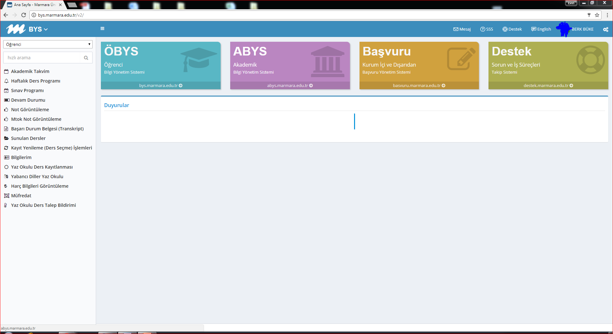
Dersler için Kayıt yenileme
( ders seçme) menüsüne tıklayınız.

Slide 4
2020 Müfredatına tabi olan öğrenciler tablodaki dersleri tıklayarak seçiniz.
2. YIL
No | Ders Kodu | Ders Adı | T | U | Kredi | ECTS
1 | MED2500 | Cell and Tissue Injury I | 101 | 15 | 9 | 9
2 | MED2501 | Cell and Tissue Injury II | 90 | 31 | 9 | 9
3 | MED2502 | Hematopoietic System and Related Disorders | 87 | 10 | 8 | 8
4 | MED2503 | Musculoskeletal, Integumentary Systems and Related Disorders | 118 | 32 | 11 | 11
5 | MED2504 | Respiratory System and Related Disorders | 117 | 18 | 10 | 10
6 | MED2505 | Basic Clinical Skills | 35 | 30 | 3 | 3
7 | MED2507 | Human in Medicine | 35 | 30 | 3 | 3
8 | MED2509 | Evidince Based Medicine | 35 | 30 | 3 | 3
9 | MEDxxx | Phase 1: Elective II | 40 | 20 | 4 | 4
TOPLAM |  |  | 658 | 216 | 60 | 60

Slide 5
Her Seçmeli Stajın kontenjanı bulunmaktadır.
Ders Seçtikten sonra kontenjan dolu dediği zaman başka bir seçmeli dersi seçiniz.

Slide 6
Seçmeli ders havuzundan almak istediğiniz dersi ekleye tıklayınız.
7 | MEDxxx | Phase 1: Elective II | 40 | 20 | 4 | 4
2023-2024 DERS YILI 1. 2. ve 3. SINIF ELEKTİF LİSTESİ ( GÜZ DÖNEMİ )
Sayı | DERS KODU | DERS ADI
1 | MED1550 | Molecular Research Techniques in Medicine
2 | MED1551 | Istanbul, Capital of Cultures
3 | MED1555 | History of Civilization (in Anatolia)
4 | MED1557 | Molecular Biology and Genetics of Cancer
5 | MED1558 | Personalized Medicine
6 | MED1559 | Molecular Diagnostics and Treatment in Gastrointestinal Diseases
7 | MED1560 | Evolution in Medicine and Life Events
8 | MED1561 | Introduction to Research Methodology in Physiological Sciences
9 | MED1652 | Health and Physical Activity II
10 | MED1653 | Adolescent Health: Prevention and Early Detection
11 | MED1656 | Philosophy and Health: Philosophical Encounters
12 | MED1657 | Psychiatric Disorders Through Literature
13 | MED1659 | Interactive English
14 | MED1666 | Bridge
15 | MED1669 | Tumour Immunogenetics
16 | MED1670 | Cinema and Health
17 | MED1671 | Reading Scientific Articles
18 | MED1672 | Classical music composers and their illnesses
19 | MED1673 | Turkish Practical course for foreign student-Basic level
20 | MED1674 | Turkish Practical course for foreign student-Advanced level
21 | MED1657 | Introduction to Neurosciences:Selected Readings
22 | MED1678 | Stress Management Through Mindfulness

Slide 7
Seçmiş olduğunuz derslerin toplamı 60 kredi olmalıdır.
Sonrasında Seçilen Dersler sekmesinden Danışman Onayına Gönder butonuna basınız.
Seçilen derslerin danışmanınız tarafından onaylanmasını bekleyiniz.
Kaydınızı kesinleştirmek için ÖBYS üzerinden danışmanınıza mesaj gönderebilirsiniz.
Kaydınızı kesinleştirmek için yazıcı çıktısı almanıza ve danışmanınızın talep etmesi haricinde yanına gitmenize gerek yoktur.
Derslerinizin tümü onaylandıysa kayıt süreciniz tamamlanmıştır☺

Slide 8
Ders kaydı işlemleri sırasında sorun yaşarsınız;
Eğitim Birimi ile görüşebilirsiniz.
Başarılar Dileriz

Slide 9
Öğrenci İşleri
Öğrenci İşleri | Eğitim Birimi | Ölçme Değerlendirme Birimi
Merve Alkan:5534 | Sibel Yılmaz:5535 | Ruhugul Dinç :5533
tipogrenci@marmara.edu.tr | Pınar Çelik Batova:5536 | tip.olcme@marmara.edu.tr
 | tip.egitim@marmara.edu.tr

